Slide 1


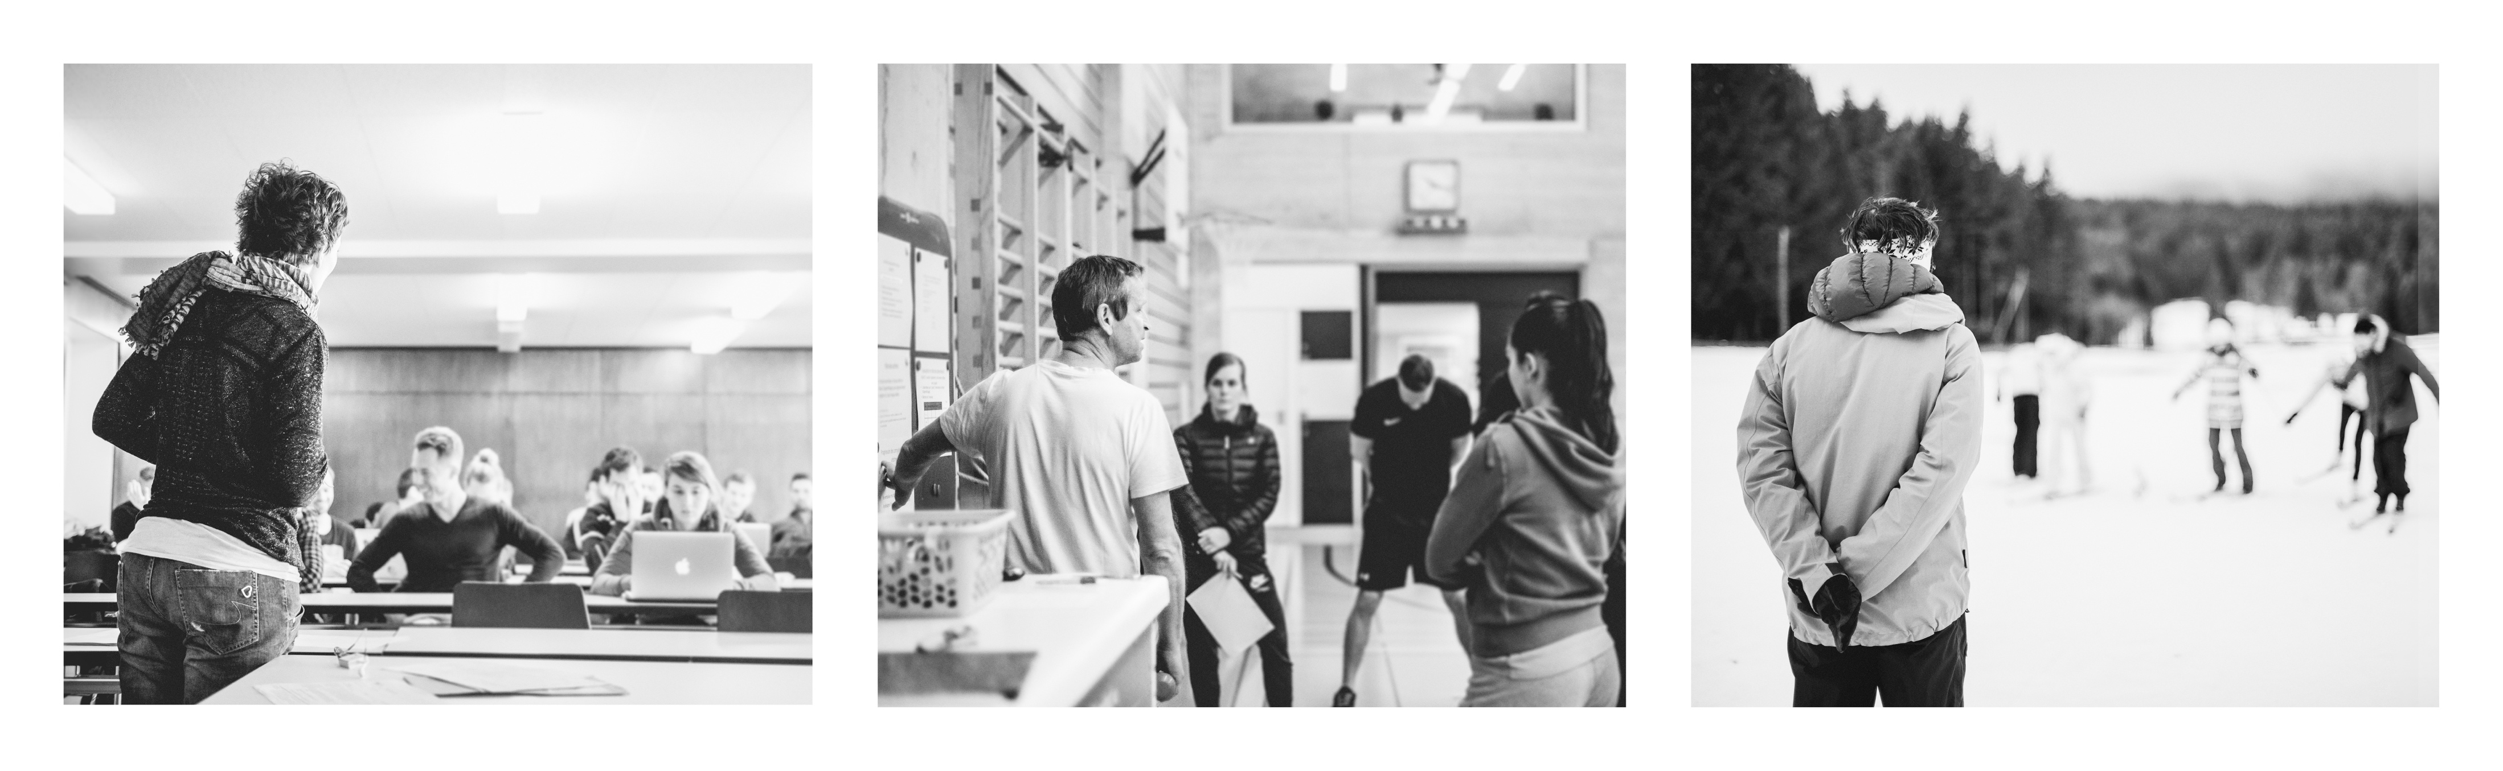
Enseignants novices en EPS, perezhivanie et travail coopératif :
Analyse du développement de l’activité
Sandra Jourdan: sandra.Jourdan@help.ch
Magali Descoeudres: magali.descoeudres@help.ch
10 Juillet 2024
Notes:
Bonjour,
je vous remercie pour votre présence aujourd’hui.
L’origine de cette communication orale: volonté de défi scientifique dans le cadre de notre équipe de recherche à la HEP + également d’expérience personnelle, puisque vous avez remarqué nous sommes/étions ENS d’EPS et actuellement nous sommes impliquées dà la HEP dans la formation des étudiants
Et nous avons vécu de nombreuses Perezhivanie…

Slide 2


Comprendre le développement de l’activité des ENS novices en rapport avec le travail coopératif
ENJEU principal
Formation
Collaboration
Recherche
Notes:
Innovations dans les pratiques d’intervention en éducation physique et en sport

Slide 3
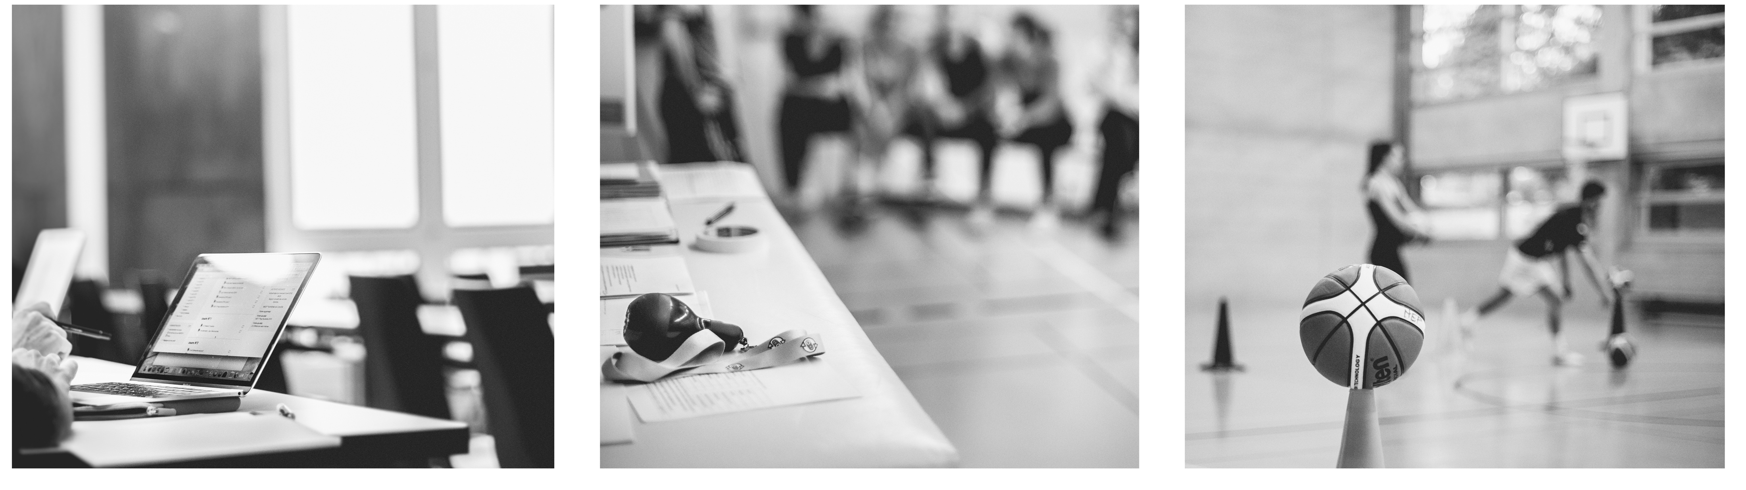
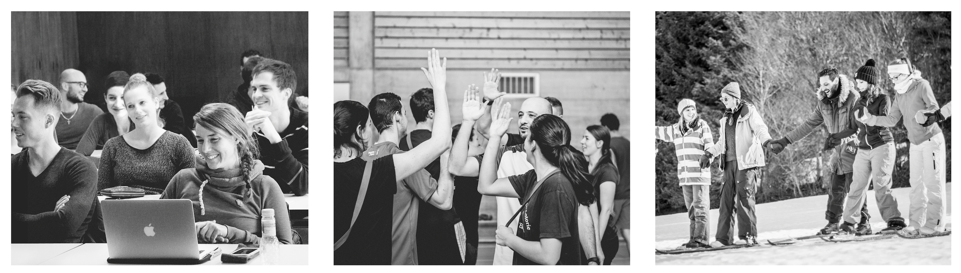
Formation
Recherche
Collaboration
L’analyse du développement de l’activité
Formation
Collaboration
Enseignants
novices
Travail coopératif
Perezhivanie
Notes:
Ce type de recherche s’intéresse au « vrai métier »
« Les professionnels sont les meilleurs acteurs/connaisseurs de leur métier »
LIEN entre ces éléments pour poursuivre
Objectif scientifique sur la production de savoirs
Objectif professionnel destiné aux enseignants qui vise la construction d’outils
Nous allons commencer par le plus intriguant ou barbare des 3.

Slide 4
Perezhivanie (Veresov, 2014)
Problématique
Vécu ou ressenti (moment d’auto-affectation) du sujet (enseignant)
En relation avec un événement extérieur
Le plus souvent expérimenté comme perturbant
« Expérience inoubliable » ou « Erlebnis »
(Vygostki, 1931/2014)
Notes:
MAG + Illustrer avec des exemples + EXEMPLE VERBATIM
Les situations produisant de l’auto-affectation chez les EN. Vygotski utilise, pour les qualifier, le concept de perezhivanie, signifiant au sens littéral du terme « expérience inoubliable » ou mieux encore, « Erlebnis » pour reprendre le lexique en allemand. Ce concept présente plusieurs interprétations, parfois avec un écart important. Toutefois, nous avons décidé d’adopter la définition récente de Veresov pour qui la Perezhivanie évoque une discontinuité où le sujet est affecté par un événement extérieur. Il désigne ainsi le vécu et le ressenti du sujet en relation avec cet événement extérieur, le plus souvent vécu comme perturbant (Veresov, 2014).
(y.c. la partie empêchée de l’activité)

Slide 5

Problématique
Est-ce que le travail coopératif est source ou conséquence de perezhivanie chez les enseignants novices ?
Notes:
MAG:
En d’autres termes:
Est-ce que le travail coopératif chez les élèves provoque des «moments inoubliables» (perezhivanie) chez les ENS novices ?
Ou
Est-ce que les conflits entre élèves ou comportement perturbateurs (perezhivanie) génèrent la mise en place de dispositif coopératifs ?
EXEMPLE: Urfer, comme ils ont joué ensemble ? Dingue ? Source de Perezhivanie

Slide 6
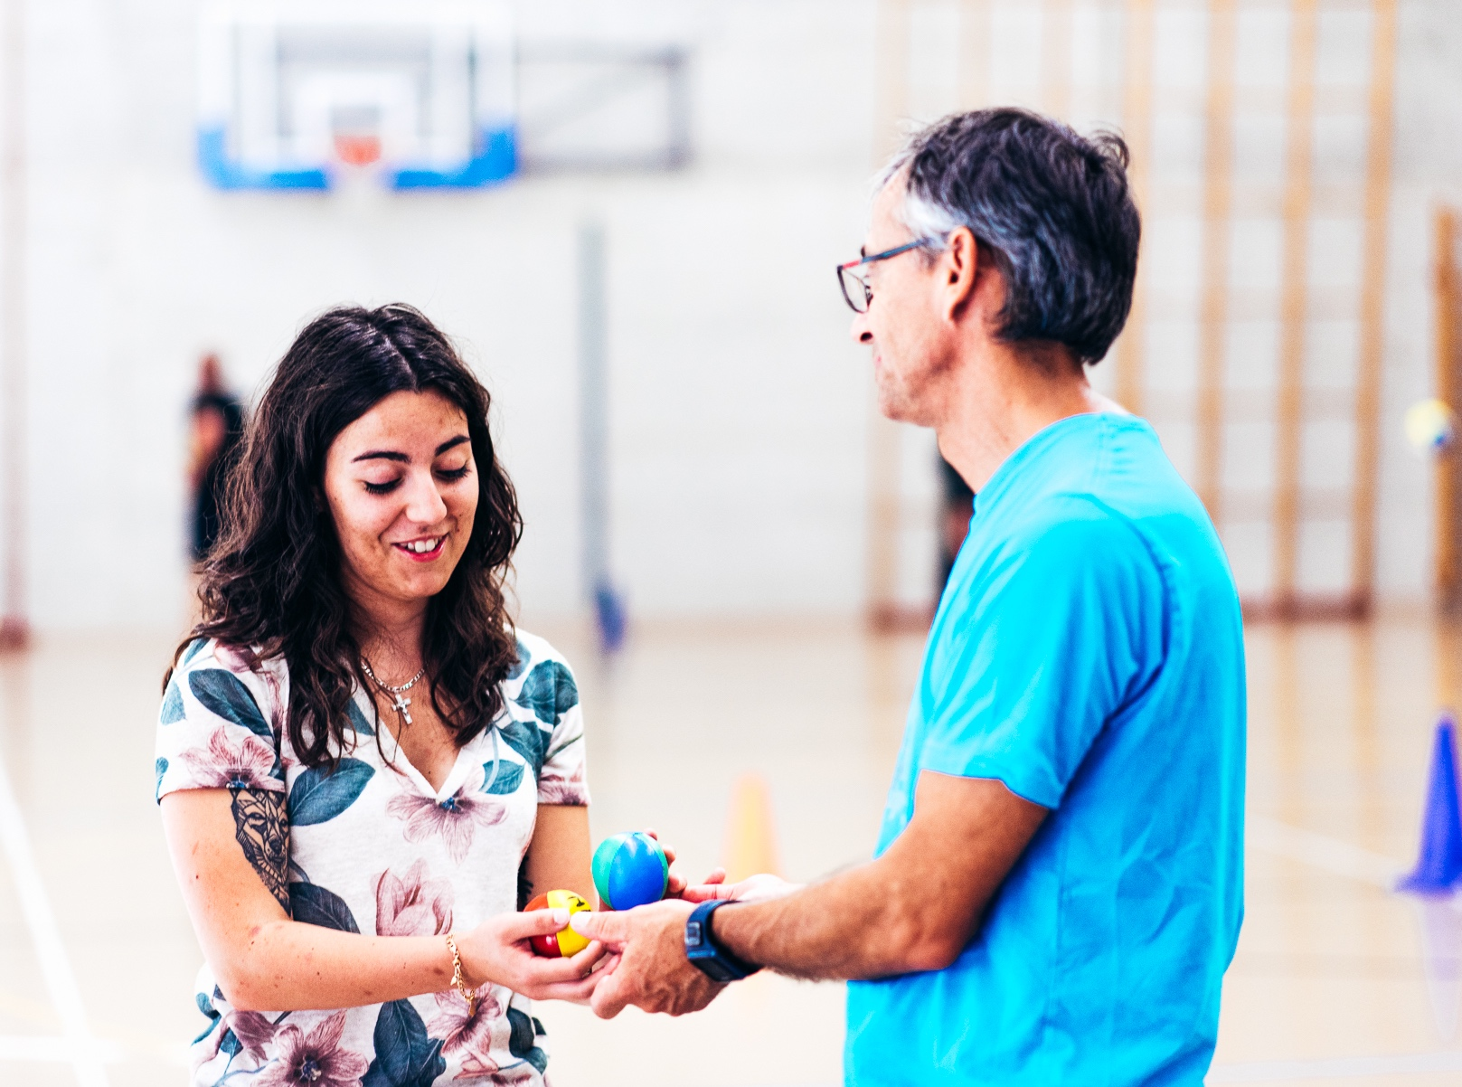
Cadre théorique
Clinique de l’activité (Clot, 2008)
Analyse de l’activité des ENSEIGNANTS
Psychologie historico-culturaliste
(Vygotski, 1960)
Ergonomie française
(Clot, 2008)
Débats/échanges lors des entretiens
(auto-confrontations: ACS, ACC, RC)
🔥
Développement de l’activité du sujet
Notes:
Pour cela nous avons utilisé un cadre théorique qui analyse un processus, c’est-à-dire on cherche à comprendre COMMENT les ENS progresse – développe leur activité par rapport à des moments inoubliables/marquants (perezhivanie)
On parle bien de l’activité des professionnelles (du travailleur), des gestes professionnels, de ce que le travailleur a dans la tête, ce qui le pousse à faire des choix. L’ergonomie met en évidence que le travailleur ne fait jamais exactement ce qui lui est demandé. Pour garder sa santé, « renormalise » la prescription, à son contexte et à ses contraintes. Il « renormalise » par rapport à quelque chose qui lui pose problème
Ce cadre théorique combine les apports 2 approches ergonomiques (DISCIPLES) - centrées sur l’activité réelle des ENS ce qui permet d’éclairer la complexité des situations d’enseignement.
2) Lors des autoconfrontations, l’activité des acteurs se développe aussi grâce aux débats avec d’autres personnes. Emergence de dilemmes liés à un écart entre l’activité prescrite et l’activité réalisée.
3) Par la suite et dans son discours, il évoque de nouveaux buts d’action ou encore lorsqu’il propose de nouvelles opérations, c’est-à-dire d’autres manières de faire ou lorsqu’on observe un déplacement de ses motifs d’agir (par ex, il ne fait plus ranger le matériel aux élèves)
L’originalité de ces recherches tient en effet dans ce cadre théorique qui s’intéresse à la subjectivité du métier, qu’est-ce qui pousse à agir, à faire des choix et qui porte sur l’activité réelle des enseignants

Slide 7
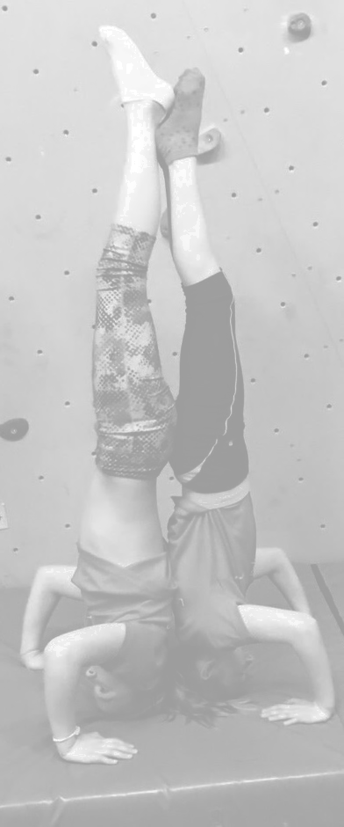
Cadre théorique: clinique de l’activité
Activité de l’enseignant
Développement de son activité
Motifs
(Préoccupations)
POURQUOI ?
Structure de l’activité (Leontiev, 1984)
But d’action
Intention
Opérations
(Dispositifs)
COMMENT ?
Notes:
1) N’arrive pas à comprendre pourquoi ils ne font pas/mieux/plus coopérer ?
Pour pouvoir analyser le développement de l'activité de l’ENS, il faut d’abord s’intéresser à l’activité de l’enseignant.
Visée compréhensive c’est de comprendre l’activité du travailleur et d’apporter des éléments d’éclairage sur le sujet
Préoccupations ENS font coopérer ? motifs prioritaires ou secondaires ? Sont-ils affectés lorsque les élèves coopèrent et ne coopèrent pas ?
Comment ils s’y prennent ? Quels outils, quelles techniques, quels gestes utilisent-ils ?
Ce qui nous caractérise en tant que chercheur, c’est que nous souhaitons contribuer à l’amélioration du système donc (visée transformative)
On ne va pas que les observer mais on va les aider, on va essayer de forcer leur développement, on va déclencher des dilemmes
Q1: « recherche fondamentale de terrain » (Clot, 2008) permettant aux participants de reprendre la main sur une situation de travail qui, souvent, semble leur échapper en analysant avec eux les ressorts de leur activité. Ainsi, il sera possible non seulement de déterminer ce qui les fait agir ou non, mais aussi les circonstances de leur développement éventuel, selon les contraintes auxquelles ils font face (évaluations, programme, activités sportives, temps, sécurité, confiance) et ce qu’ils perçoivent en situation (les différences entre les élèves, leur engagement, leurs formes d’entraide, leurs attitudes, la composition de classe).
Q2 : En quoi et comment l’intervention-recherche permet-elle de provoquer ou de révéler un développement de l’activité chez les enseignants d’EPS ? Mieux comprendre l’activité humaine les évolutions possibles de leur sensibilité à ces questions
2) Pour conceptualiser le développement potentiel du pouvoir d’agir le Schéma de Leontiev - 3 niveaux : les motifs, les buts d’action et les opérations.
Cette boucle « infini » en mouvement sont des échanges dynamiques, sous la forme d’un « dialogue » et d’une circulation permanente entre les 3 niveaux qui illustrent ce développement ou non chez les participants au cours de la recherche.
Glissement de motifs de plus en plus ambitieux
Création de nouveaux buts d’actions
Création de nouvelles opérations

Slide 8


Méthodologie
Contexte/participants
  Recherche longitudinale / une année scolaire
  10 établissements scolaires vaudois
  9 classes du secondaire 1 (12-16 ans)
  Environ 200 élèves
  8 enseignants (3 femmes / 5 hommes)

Slide 9
Méthodologie
Méthode utilisée pour l’analyse des données
  Journal de bord
  Enregistrements vidéo des leçons
  Nbr 56: ACS, ACC et un retour au collectif
  Analyse du matériau langagier à l’aide d’indicateurs de développement potentiel (Bruno & Méard, 2018)
Notes:
Ce type de recherche n’implémente pas!
Situations provenant de conflits entre élèves, d’absence de cooperation ou de dispositifs coopératifs
Entretiens: 36 + 20
Plus de mille TP analysées

Slide 10
Question de recherche
Comment les enseignants novices développent leur activité à partir de perezhivanie favorisées ou freinées par
le travail coopératif ?

Slide 11
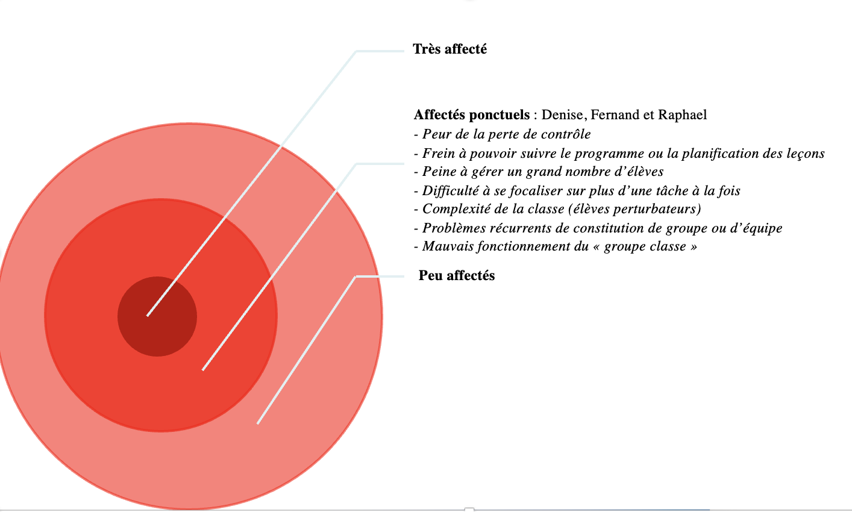
Résultats: Perezhivanie et ENS novices

Slide 12
Résultats: ENS novices et travail coopératif
Léon :
« (…) avec toutes les classes, j’essaie de chercher différentes compétences transversales, bon pas à chaque fois différentes, mais tout ce qui est collaboration, entraide, fairplay, j’essaie de travailler ça, parce que je me dis que le sport par rapport à leur objectif final, finalement savoir faire un smash, ça passe peut-être un peu en second plan et c’est plus d’autres choses que j’aimerais leur inculquer. »
Alice :
« (…) ce qui est fondamental dans la mission de prof d’EPS c’est de leur apprendre cette collaboration ».
Notes:
Verbatim provenant de conflits et d’incivilité entre élèves (perezhivanie) et qui font ressortir leur préoccupations/motifs des ENS novices (voir mobile vital)
Léon :
« (…) avec toutes les classes, j’essaie de chercher différentes compétences transversales, bon pas à chaque fois différentes, mais tout ce qui est collaboration, entraide, fairplay, j’essaie de travailler ça, parce que je me dis que le sport par rapport à leur objectif final, finalement savoir faire un smash, ça passe peut-être un peu en second plan et c’est plus d’autres choses que j’aimerais leur inculquer. »
Léon :
« (…) c’est des valeurs importantes pour eux dans leur vie future. Ils vont aller en apprentissage, ils vont devoir fonctionner ensemble, ils vont avoir un chef, former une équipe et ils doivent cohabiter avec les autres qui ne vont pas forcément être leurs amis ou quoi. »
Pour Mathieu, l’apprentissage moteur, spécifique à la discipline EPS, passe au second plan. Son objectif est bien plus que les étudiants se respectent. Ces valeurs, Mathieu essaie de les opérationnaliser :
« (…) depuis le début de l’année, mais bon après c’est plus des compétences transversales, plus que des objectifs, mais oui, oui. Le fair-play et le respect dans leur intérêt, c’est le plus important, je pense. »
Mathieu, pour favoriser la coopération, joue sur les formes de groupement (ici par niveau) :
« (…) je trouvais que ça jouait bien, les garçons jouaient avec les filles. C’était vraiment une leçon où c’est vraiment ce sentiment qui ressortait où je trouvais que c’était une ambiance, ben propice à l’apprentissage tout simplement. »
Alice :
Suite à une leçon dans laquelle un groupe de garçons de la classe de Alice a fait preuve d’autonomie, d’engagement et de collaboration en tchoukball, l’enseignante tente d’identifier les causes de cette réussite :
« (…) je pense que les consignes étaient claires. Ils savaient ce qu’ils devaient faire. Je pense aussi qu’il y a un but derrière, car ils savent qu’ils ont une évaluation après. »
« (…) ce qui est fondamental dans la mission de prof d’EPS c’est de leur apprendre cette collaboration ».

Slide 13

Résultats: développement de l’activité ENS novices
Prévenir et contrôler les actions perturbatrices d’élèves
Engager les élèves
Souhaite gérer la classe
Emprunte de nouveaux dispositifs lors des ACC
Développement « ponctuel » ou « peu » de développement de l’activité
Notes:
D2: Situations ponctuelles de développement des 3 ENS DEBUTANT
affectés par la coopération
notamment au travers des échanges ACS et surtout ACC
Mais ce motif consistant à faire coopérer leurs élèves est régulièrement concurrencé et par d’autres impératifs assez typiques des enseignants débutants
- pour ne pas mettre à mal leur rapport d’autorité avec toute la classe, essaient de maintenir les affinités dans la composition des groupes afin d’éviter de rentrer en conflit.
Mais cette façon de faire engendre que les élèves peu intégrés ou les élèves perçus « plus faibles sportivement » sont mis à l’écart et deviennent difficiles à intégrer dans le groupe classe. - > VRAIE cohésion de classe est impactée

Slide 14
Résultats: ENS novices et travail coopératif
Les résultats montrent que les nombreuses perezhivanie vécues à l’entrée dans le métier favorisent le développement de l’activité des novices en EPS, même si l’enjeu de la coopération entre élèves n’est pas dominant.
Peu d’opération anticipé, souvent des opérations improvisées
Peu d’outils pour faire coopérer
Le travail coopératif est un but d’action chez les ENS novices au service d’autres préoccupations :
Faire coopérer pour donner du plaisir, pour « faire tourner » la classe, pour avoir du rendement.
Notes:
les résultats développement ponctuel, quasi imperceptible. Ces résultats sont différents de ce que nous attendions. Mais ils nous permettent de renseigner, par les innombrables situations traitées les raisons qui aboutissent à ce faible processus de développement global chez les ENS novices dans le domaine du travail coopératif en EPS.
Pourquoi les ENS font peu coopérer malgré que tout le monde « sait » ça a des effets ???
-> Dans ces situations observées, cette coopération est peu explicitée ou didactisée lors des leçons d’EPS
Comment expliquer ce DECALAGE
Dans la réalité, il y a peu d’opération anticipé,
ce sont souvent des opérations improvisés, faites de façon «opportuniste» les ENS font des groupes de 2, 3, etc. MAIS c’est tout
D’autre part, ils ont peu d’outils pour faire coopérer, et cela explique ce décalage.
Et en plus quand ils ont des outils, ils sont au service d’autres motifs
les ENS novices ne préparent généralement pas les équipes à l’avance et conservent rarement les équipes d’une séance sur l’autre si ça n’est dans la prévision d’un tournoi.
ENS sont souvent pris de court avec les élèves perçus comme problématiques, choisis ou désignés en dernier -> impact le climat de classe / pour laisser place à une vraie cohésion de classe

Slide 15
Discussion: ENS novices et perezhivanie
Enseignant novice: rollercoaster (Lindqvist et al., 2022)et whirlpool émotionnel (Erb, 2002)
Ces situations émotionnellement marquantes sont sources de développement de l’activité des novices à condition d’être partagées avec autrui (Descoeudres, 2023)
Notes:
MAG
comment mesurer le développement de l’activité des novices ?
ENS novices: 3-5 ans selon les auteurs
le terme employé sera celui d’enseignant novice (EN). En effet, d’après la littérature, les problématiques d’entrée dans le métier couvrent plusieurs années, avant et après la titularisation, les auteurs définissant le statut de novice entre un et sept ans après la première expérience en classe. Huberman (1993) désigne les trois premières années d’enseignement comme trois années de survie, seulement ensuite les EN traverseraient ce qu’il nomme la phase de découverte du métier.

Slide 16
Discussion: ENS novices, perezhivanie et travail coopératif
Les situations conflictuelles sont prégnantes en éducation physique (Descoeudres & Hagin, 2021) et pourraient être anticipées par des dispositifs coopératifs (Jourdan, 2024)
Les situations conflictuelles sont prégnantes en éducation physique (Descoeudres & Hagin, 2021) et pourraient être anticipées par du travail coopératif (Jourdan, 2024; Descoeudres & Jourdan, 2021)
Notes:
MAG
Les données relatives à la dynamique 2 révèlent uniquement des situations ponctuelles de développement des trois enseignants. Ces derniers sont auto-affectés par la coopération de leurs élèves et cherchent des solutions, notamment au travers des échanges avec la chercheuse (ACS) et le collectif professionnel (ACC). Mais ce motif consistant à faire coopérer leurs élèves est régulièrement concurrencé et « rattrapé » par d’autres impératifs assez typiques des enseignants débutants : engager les élèves, prévenir et contrôler les actions perturbatrices d’élèves.
A partir de là, ils aspirent à une coopération spontanée entre les élèves basée sur une envie de participer à l’activité. Ils attendent des prises d’initiatives en termes de gestes de parade et de consensus entre eux lors des moments de jeux collectifs. Finalement, face à l’échec de certains élèves au niveau coopératif, ils empruntent et essaient de nouveaux dispositifs dans le cadre de d’étude sans pour autant reconduire leurs actions dans d’autres situations ou sur le moyen terme.
Face aux relations coûteuses psychologiquement avec certains élèves, les trois enseignants de la dynamique 2 pour ne pas mettre à mal leur rapport d’autorité avec toute la classe, essaient de maintenir les affinités dans la composition des groupes afin d’éviter de rentrer en conflit. Cette manière de faire répond à nouveau essentiellement au motif de l’engagement.
Mais cette façon de faire engendre que les élèves peu intégrés ou les élèves perçus « plus faibles sportivement » sont mis à l’écart et deviennent difficiles à intégrer dans le groupe classe. Ainsi, la cohésion de classe est impactée et devient difficile à établir ou à rétablir. Ce processus détourne régulièrement les acteurs du motif de la coopération.

Slide 17
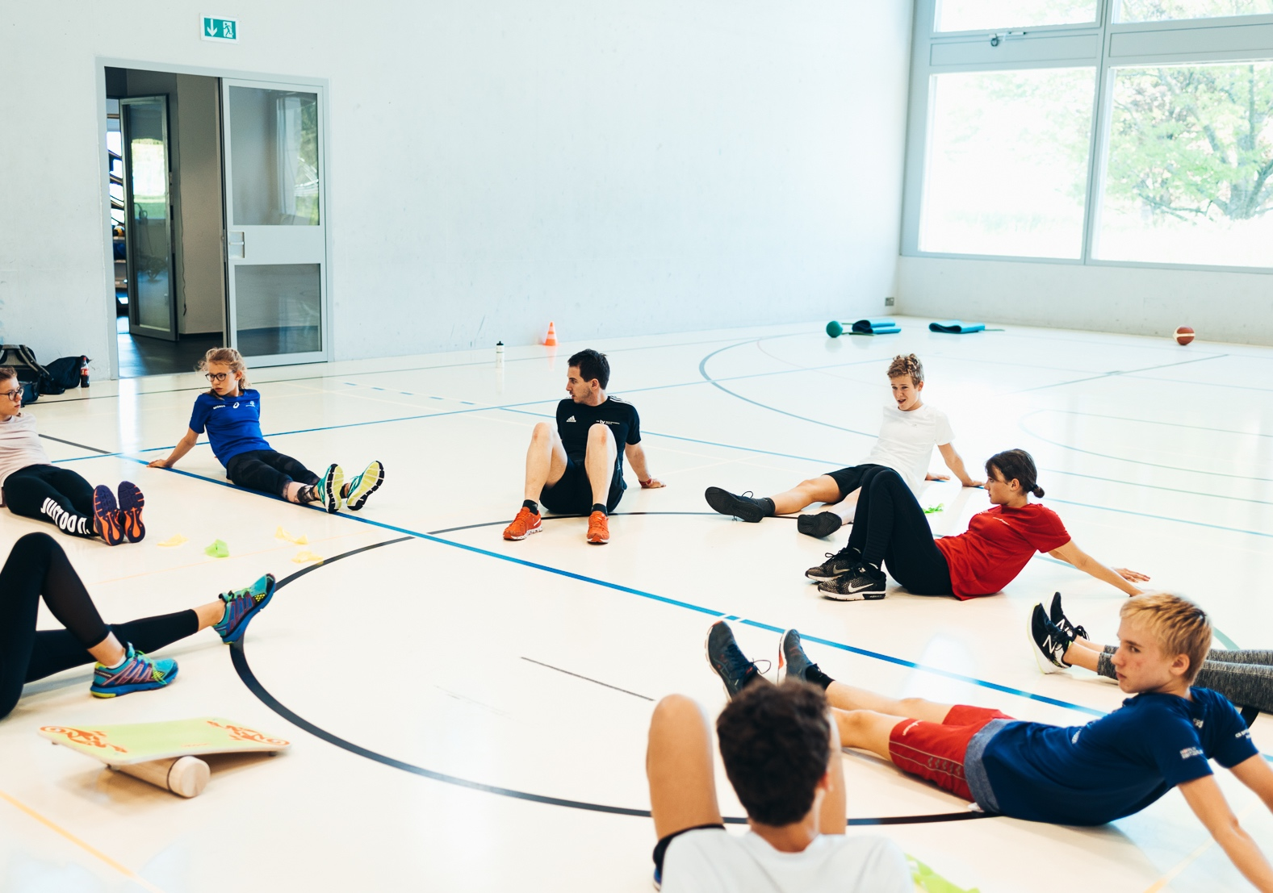
Conclusion: Perezhivanie
Le développement de l’activité ne peut être envisagée en l’absence du pouvoir être affecté (Clot, 2008)

Slide 18
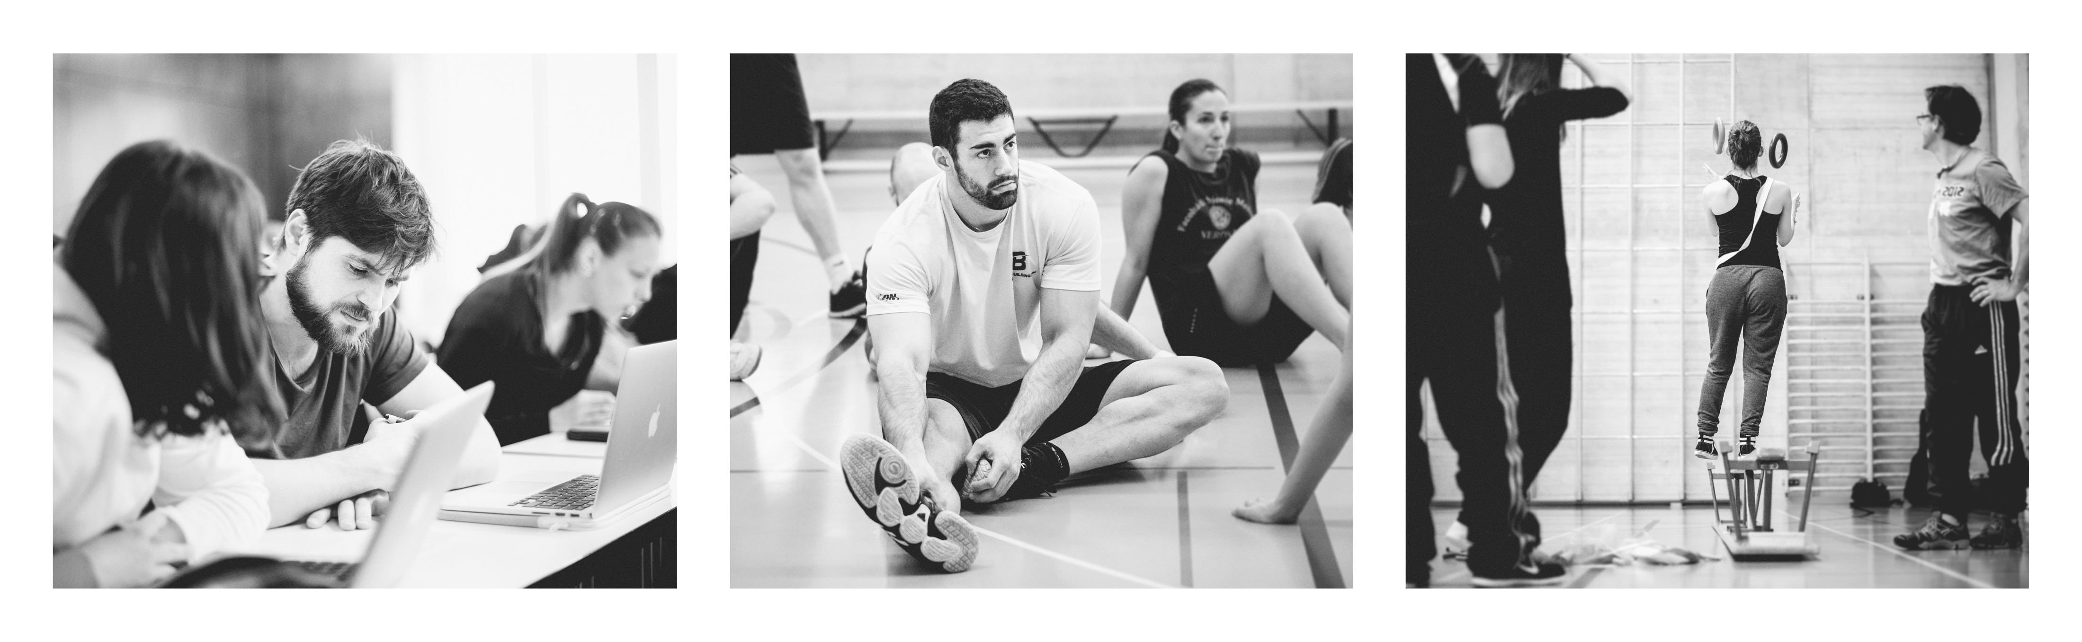
Perspectives scientifiques et professionnelles
Formation
Recherche
  « On n’enseigne jamais de la même façon et chaque classe est différente »
Notes:
-> POURSUIVRE D’ALLIER FORMATION ET RECHERCHE surtout dans la formation initiale et continue des enseignants
Par la prise en compte de la dimension subjective (e.g., « l’invisible ») du métier, les résultats ouvrent des pistes de formation concrètes et nécessaires, dans le but de guider « pas à pas » le futur enseignant dans l’univers de la classe en y intégrant des dispositifs coopératifs (par exemple sous forme d’analyse vidéo). Ainsi, les expériences relatives aux dispositifs coopératifs vécus en formation pourraient être conduites dans les leçons d’EPS, dans le but de développer l’activité des enseignants novices d’EPS.

Slide 19
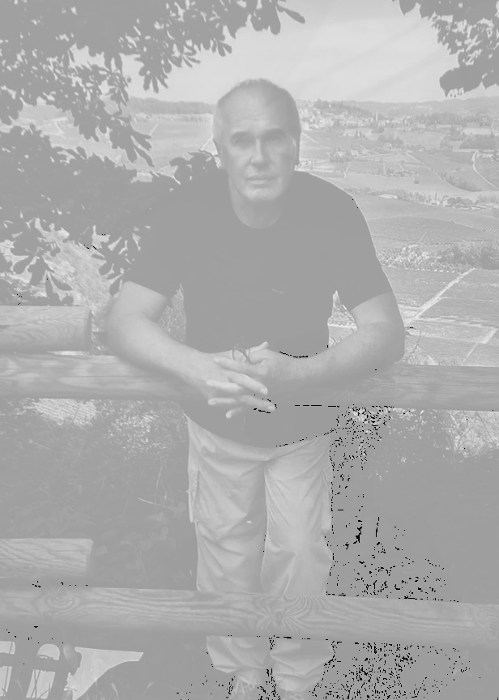
Merci pour votre attention
« Les professionnels sont les meilleurs
connaisseurs de leur métier »
« Rendre visible, l’invisible du métier d’enseignants »
Notes:
Par la prise en compte de la dimension subjective (e.g., « l’invisible ») du métier
Place aux échanges

Slide 20

Références
Clot, Y. (2008). Travail et pouvoir d'agir. Presses Universitaires de France. https://doi.org/10.4000/rechercheformation.791
Erb, C. S. (2002). The emotional whirlpool of beginning teachers’ work. Presented at the Colloque Canadian Society of Studies in Education, Toronto, Canada.
Descoeudres, M. (2019). Le développement de l’activité des enseignants novices en éducation physique et sportive à l’épreuve de situations émotionnellement marquantes (Thèse de doctorat inédite). Université de Lausanne. https://serval.unil.ch/resource/serval:BIB_051F85FDE13D.P001/REF
Descoeudres, M. (2023). The Collective Dimension in the Activity of Physical Education Student-Teachers to Cope with Emotionally Significant Situations. Education Sciences, 13, 437. https://doi.org/10.3390/educsci13050437
Lindqvist, H., Weurlander, M., Wernerson, A. & Thornberg, R. (2022). The emotional journey of the beginning teacher: Phases and coping strategies. Research Papers in Education. https://doi.org/10.1080/02671522.2022.2065518
Veresov, N. (2014). Emotions, perezhivanie et développement culturel : le projet inachevé de Lev Vygotski, 209-236. Dans C. Moro, & N. Muller Mirza (Eds.), Sémiotique, culture et développement psychologique. Presses universitaires du Septentrion.
Notes:
Article de Marchand, Bouchard et Robert-Mazaye (2023).

